Slide 1

综合应用
本讲大纲
1.计算贷款支付额
2.计算函数值
支持网站：www.mrbccd.com

Slide 2
计算贷款支付额
本例演示如何编写程序来计算贷款支付额。贷款可以是购车款、学生贷款，或者是房屋抵押贷款。本程序要求用户输入利率、贷款年数和贷款总额，程序计算月支付金额和总创幻金额，并将他们显示出来。
计算月支付额的计算公式如下：
月支付额 = （贷款总额*月利率）/（1-1/（1+月利率）年数*12）
代码如下：
【例3.15】 计算贷款支付额
#include "stdafx.h"
#include <iostream>
using namespace std;
int main()
{
int year; //贷款年数
double annualRate; //年利率
double loanSum; //贷款总额
double monthRate; //月利率
double totalPay; //总支付额

Slide 3
double monthPay; //月支付额
cout<<"\n请输入年贷款利率，如5.75：";
cin>>annualRate; //输入年利率
cout<<"\n请输入贷款年数，如15：";
cin>>year; //输入贷款年数
cout<<"\n请输入贷款总额，如100000：";
cin>>loanSum; //输入贷款总额
monthRate = annualRate/(12*100); //计算月利率
monthPay = loanSum*monthRate/(1-1/pow(1+monthRate,year*12)); //计算月还款
totalPay = monthPay*12*year; //计算还款总额
cout<<"\n你每月必须偿还："<<monthPay<<"元！"; //输出月还款
cout<<"\n你一共需偿还："<<totalPay<<"元。"<<endl; //输入还款总额
return 0;
}

Slide 4
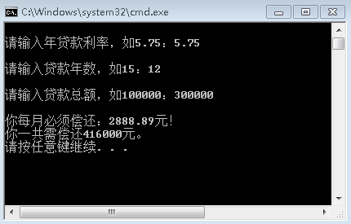
程序运行如图3.15所示。
图3.15 计算贷款支付额

Slide 5
计算函数值
要实现根据用户输入的x值，计算函数y的值，函数y的之定义如下：
（1）当x大于某一个数10时，y = M*x+1；
（2）当x小于某一个数10时，y =（x+M）*x-3
代码如下：
【例3.16】 计算函数值y
#include "stdafx.h"
#include <iostream>
using namespace std;
#define M -1 //符号常量中的字母通常采用大写
const int N = 10; //定义常量
void main()
{
int x,y;
cout<<"请输入一个整数：\n";
cin>>x;
if(x<N)
y = M*x+1;
else
y = (x+M)*x-3;
cout<<x<<' '<<y<<endl;
}

Slide 6
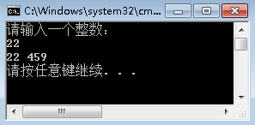
程序运行如图3.16所示。
图3.16 计算函数值y

Slide 7
Thank you
还有什么疑问可以到www.mrbccd.com提出
也可以发送邮件到 mingrisoft@mingrisoft.com

